Slide 1
Дебетовые карты
август 2018

Slide 2



Тарифы на перевод денежных средств на счета юридических лиц
Дорого
Выгодно
Денежные переводы на счета юридических лиц | Операции в рублях
 | без открытия счета |  | со счета
 | Через ОКР (операционно-кассового работника) | Через удаленные каналы | Через ОКР (операционно-кассового работника) | Через удаленные каналы
Операции по вкладным счетам | 3% от суммы, min 30 руб., max 2500 руб. | 3% от суммы, min 20 руб., max 2000 руб. | 3% от суммы, min 25 руб., max 1500 руб. | 1% от суммы, max 500 руб.
При совершении перевода со счета карты/вклада через удаленные каналы (Сбербанк Онлайн) тариф составит – 500 руб.
При совершении перевода на счет застройщика без открытия счета
комиссия составит 2 500 руб.
2 700 000
рублей

Slide 3

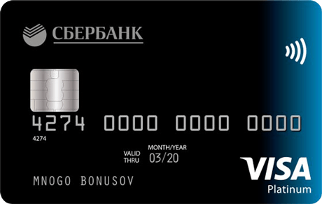

ПЛАТИНОВАЯ КАРТА СБЕРБАНКА
Платиновая карта VISA
Карта Visa с большими бонусами до 10%
Удобно
Выгодно
Надежно
Быстро
Срок изготовления 3 рабочих дня
- Оплачивая повседневные покупки платиновыми картами вы зарабатываете бонусы СПАСИБО, которые перекрывают стоимость годового обслуживания карты
1 бонус «Спасибо» = 1 рубль скидки
До 10% от стоимости покупок возвращаются бонусами СПАСИБО при оплате на АЗС, Такси (GETT и Яндекс), супермаркетах, кафе, ресторанах.
Годовое обслуживание | 4900 рублей
Мобильный банк | бесплатно
Начисление Бонусов "Спасибо" | до 10%
Макс. количество бонусов в месяц | 5000 бонусов
Оплата товаров и услуг | бесплатно
Перевод с карты на карту ФЛ | бесплатно
Перевод с карты ФЛ на расчетный счет ЮЛ через Удаленные каналы обслуживания | 1% от суммы, макс. 500 руб.
Перевод с карты ФЛ на расчетный счет ЮЛ через кассы Сбербанка | 3% от суммы min 25 руб., макс. 1500 руб.

Slide 4
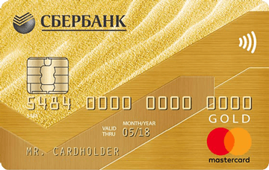

ЗОЛОТАЯ КАРТА СБЕРБАНКА
Золотая карта VISA/MasterCard/МИР
Золотая карта подчеркивает особый статус клиента и открывают доступ к уникальным программам привилегий
Удобно
Выгодно
Надежно
Быстро
Срок изготовления 3 рабочих дня
- Оплачивая повседневные покупки золотыми картами вы зарабатываете бонусы СПАСИБО, которые перекрывают стоимость годового обслуживания карты
1 бонус «Спасибо» = 1 рубль скидки
5% -при оплате в кафе и ресторанах
1% - при оплате в супермаркетах
Годовое обслуживание | 3000 рублей
Мобильный банк | бесплатно
Начисление Бонусов "Спасибо" | до 5%
Макс. количество бонусов в месяц | 3000 бонусов
Оплата товаров и услуг | бесплатно
Перевод с карты на карту ФЛ | бесплатно
Перевод с карты ФЛ на расчетный счет ЮЛ через Удаленные каналы обслуживания | 1% от суммы, макс. 500 руб.
Перевод с карты ФЛ на расчетный счет ЮЛ через кассы Сбербанка | 3% от суммы min 25 руб., макс. 1500 руб.

Slide 5
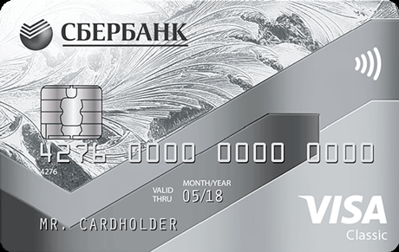

КЛАССИЧЕСКАЯ КАРТА СБЕРБАНКА
Классическая карта VISA/MasterCard/МИР
(с возможностью заказа индивидуального дизайна)
Удобно
Выгодно
Надежно
Быстро
Срок изготовления 3 рабочих дня ( с индивид. дизайном решение принимается до 5 дней + срок изготовления)
- Оплачивая повседневные покупки картами вы зарабатываете бонусы СПАСИБО, которые перекрывают стоимость годового обслуживания карты
1 бонус «Спасибо» = 1 рубль скидки
0,5% -от суммы всех покупок по карте
Годовое обслуживание/последующие годы | 750 руб./450 руб.
За индивидуальный дизайн | 500 руб.
Мобильный банк | 60 руб.
Начисление Бонусов "Спасибо" | до 0,5%
Оплата товаров и услуг | бесплатно
Перевод с карты на карту ФЛ | бесплатно
Перевод с карты ФЛ на расчетный счет ЮЛ через Удаленные каналы обслуживания | 1% от суммы, макс. 500 руб.
Перевод с карты ФЛ на расчетный счет ЮЛ через кассы Сбербанка | 3% от суммы min 25 руб., макс. 1500 руб.

Slide 6
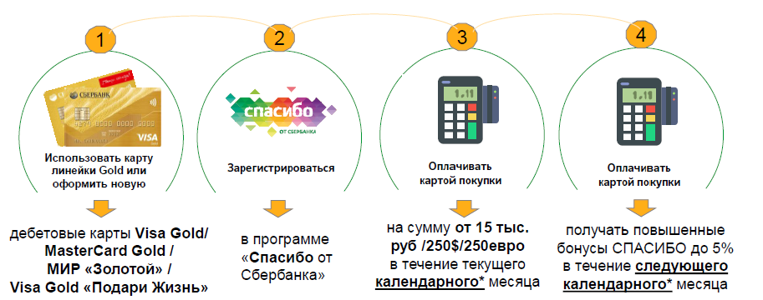

Бонусная программа Спасибо от Сбербанка
5% - при оплате в кафе и ресторанах (до 2 000 бонусов)
1% - при оплате в супермаркетах (до 1 000 бонусов
0,5% - другие покупки (без ограничений)
Только при оплате на АЗС картой с повышенными бонусами за год можно заработать от 7 000 бонусов (доход с учетом годового обслуживания 2 100 руб.)
По Платиновой карта VISA - до 10% от стоимости покупок возвращаются бонусами СПАСИБО при оплате на АЗС, Такси (GETT и Яндекс), супермаркетах, кафе, ресторанах.

